Slide 2
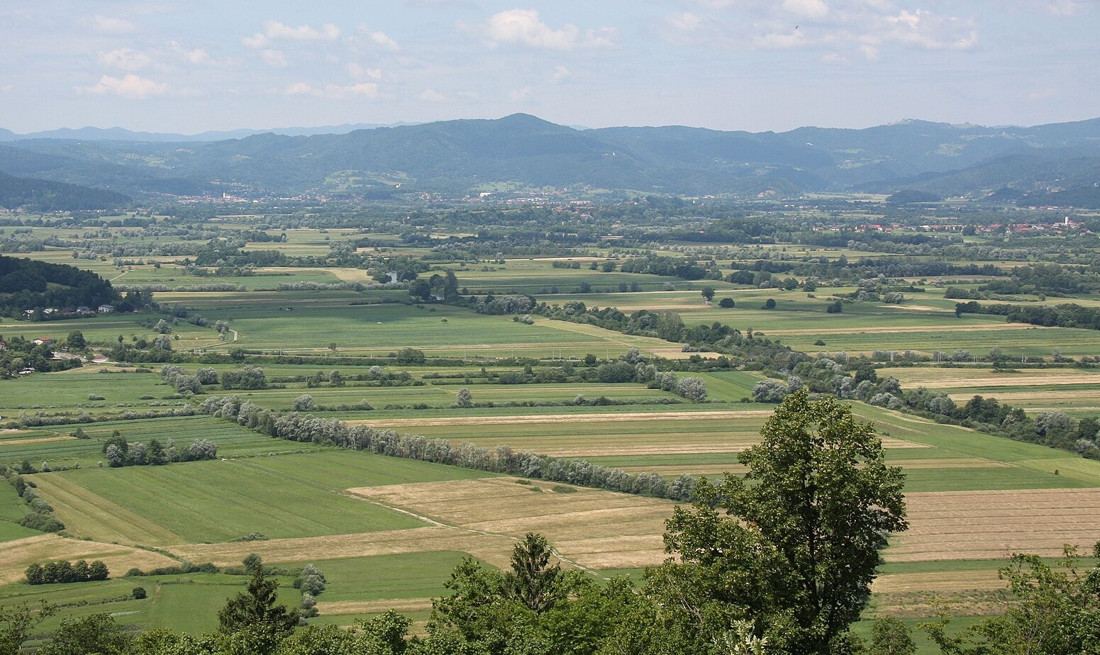

Slide 3

Ustavnost in zakonitost predloga Uredbe PUN
Mnenje Inštituta za javno upravo pri Pravni fakulteti glede zakonitosti predpisovanja omejitev, ki jih za kmetijska zemljišča na Ljubljanskem barju uvaja predlog Uredbe o upravljanju območij Natura 2000 za obdobje 2023-2028
Borut Florjančič, predsednik ZZS
Ig, 5. junij 2023

Slide 4
DVE NASPROTUJOČI MNENJI
Mnenje Ministrstva za naravne vire in prostor
ZZS na prvem sestanku z MKGP in MNVP zahtevala pravno pojasnilo pristojnega ministrstva glede zakonitosti postopka predpisovanja režima, ki upravičuje poseganje v lastninsko pravico in pravico do svobodne gospodarske pobude v okviru upravljanja programa Natura 2000.
Mnenje Inštituta za javno upravo pri Pravni fakulteti v Ljubljani
ZZS naročila izdelavo pravnega mnenja o nekaterih pravnih vprašanjih, zvezanih z omejitvami, ki jih za kmetijska zemljišča na Ljubljanskem barju uvaja predlog Uredbe o upravljanju območij Natura 2000 za obdobje 2023-2028 (št. 007/22/2023, EVA: 2023-2560-004, v nadaljevanju : Uredba PUN).

Slide 5
MNENJE MINISTRSTVA ZA NARAVNE VIRE IN PROSTOR
Povzetek (nepodpisanega) odgovora
Ugotavljajo, da uzakonitev ravnanj in omejitev v Uredbi PUN pomeni poseg v svobodno gospodarsko pobudo (74. člen Ustave) in lastninska upravičenja (33. člen Ustave).
Vendar, je sprejem omejitev sorazmeren in zakonit. Zakonit je tudi postopek v skladu s katerim se sprejema Uredba PUN.
Menijo, da predlagani poseg vzdrži ustavnopravno presojo sorazmernosti posega, saj so predlagane omejitve strokovno utemeljeno nujno potrebne za doseganje varstvenih ciljev na predmetnem območju.

Slide 6
MNENJE INŠTITUTA ZA JAVNO UPRAVO PRI PRAVNI FAKULTETI V LJUBLJANI
Avtorja: dr. Rajko Pirnat, redni profesor na Pravni fakulteti v Ljubljani in dr. Katja Štemberger, asistentka na Pravni fakulteti v Ljubljani
Omejitve kmetovanja na območju Ljubljanskega barja iz 5. člena predloga Uredbe PUN bistveno spreminjajo dosedanjo kmetijsko prakso na kmetijskih zemljiščih v Ljubljanskem barju na način, da številne dejavnosti ne bodo več dovoljene oz. bodo dovoljene pod strogimi pogoji.
V postopku presoje ustavnosti Uredbe PUN je bilo ugotovljeno, da že določbe Zakona o ohranjanju narave niso v skladu z Ustavo Republike Slovenije.

Slide 7
MNENJE INŠTITUTA ZA JAVNO UPRAVO
ZAKON O OHRANITVI NARAVE NI SKLADEN Z USTAVO
Določbe zakona, ki Vladi RS dajejo pooblastilo, da s podzakonskim aktom posega v človenkove pravice in temeljne svoboščine (33., 94/V, 24/I-5) so tako splošne, da so že neustavne same po sebi, saj pristojnosti in naloge zakonodajne veje oblasti prenašajo na izvršilno oblast, kar je v nasprotju z več ustavnih načel: (i) načelom zakonitosti (120. člen), (ii) načelom demokratičnosti (3. člen), (iii) načelom delitve oblasti (3. člena) in (iv) načelom pravne države (2. člen).
ZON ne opredeljuje vrste, obsega in pogojev za omejitev dejavnosti, posegov in aktivnosti, ampak predpisovanje teh ukrepov oz. omejitev prenaša na vlado. S tem je zakonodajalec ključno presojo, ki bi jo po Ustavi moral opraviti sam, prepustil izvršilni veji oblasti.
Zakonodajalec ne more izvirnega urejanja materije prenesti na izvršilno vejo oblasti, ampak jo mora vsaj v temelju urediti z zakonom, predvsem kadar gre za posege v človekove pravice in temeljne svoboščine, ki jih je dopustno omejevati LE Z ZAKONOM.
Gre za t.i. golo oz. bianco pooblastilo izvršilni veji oblasti, ki pomeni opustitev obveznega pravnega urejanja s strani zakonodajalca in je zato ustavno nedopustno.

Slide 8
MNENJE INŠTITUTA ZA JAVNO UPRAVO
S PODZAKONSKIM AKTOM SE POSEGA V ČLOVEKOVE PRAVICE IN TEMELJNE SVOBOŠČINE
  Določbe predloga Uredbe PUN:
  posegajo v človekove pravice in temeljne svoboščine z aktom, ki je hierarhično nižji od zakona (UREDBA),
  kršijo ustavno zagotovljene pravice: (i) pravico do zasebne lastnine (33. člen) in (ii) pravico do svobodne gospodarske pobude (74. člen),
  so nesladne z zakonom in Ustavo RS.
  Predlog uredbe popolnoma na novo ureja pravice in obveznosti pravnih in fizičnih oseb.
  Kmetom so naložene obveznosti, za katere ni zakonske podlage. Te omejitve presegajo splošna pravila o načinu uživanja lastninske pravice na kmetijskih zemljiščih v duhu gospodarske, socialne in ekološke funkcije lastnine (67. člen Ustave RS).
  Podzakonski akti morajo biti v skladu in v okviru zakona ter ne smejo preseči oz. širiti ali ožiti zakonskih določb. Predlog Uredbe PUN pa samo formalno temelji na zakonskem pooblastilu.
  Iz nobene določbe ZON ni mogoče ugotoviti, da ta vlado pooblašča za tako hude omejitve kmetovanja, kot so prepoved paše, spravilo mrve, pravila košnje, itn.

Slide 9
MNENJE INŠTITUTA ZA JAVNO UPRAVO
ZON IN PREDLOG UREDBE PUN NISTA SKLADNI Z USTAVO!
Ustava RS nam zagotavlja:
da je Slovenija pravna država,
da je človekove pravice in temeljne svoboščine možno omejevati le z zakonom, kadar tako določa ustava,
pravico do uživanja zasebne lastnine,
svobodno gospodarsko pobudo,
da samo zakon določa način pridobivanja in uživanja lastnine tako, da je zagotovljena njena gospodarska, socialna in ekološka funkcija,
da zakon določa posebno varstvo kmetijskih zemljišč,
upravni organi opravljajo svoje delo v okviru in na podlagi ustave in zakonov.

Slide 10
MNENJE INŠTITUTA ZA JAVNO UPRAVO
KLJUČNE UGOTOVITVE
Vlada nima ustreznih pooblastil, da s podzakonskim aktom, kot je uredba, omejujejo izvrševanje temeljnjih ustavnih pravic (pravica do zasebne lastnine in pravica do svobodne gospodarske pobude).
Vse določbe predloga Uredbe PUN, ki predstavljajo poseg v pravice, zlasti ustavne pravice pravnih in fizičnih oseb oziroma nalagajo obveznosti, ki zmanjšujejo možnost uresničevanja ustavnih pravic, so neustavne.
Tudi relativno podrobna ureditev v neki uredbi EU ne zadošča po slovenskem pravu, da vlada originarno ureja ukrepe, ki vsebinsko pomenijo omejevanje ustavnih pravic posameznikov in pravnih oseb.
Če ukrepi kadarkoli v prihodnje postanejo zakoniti in v skladu z ustavo, je kmetom potrebno zagotoviti ustrezno odškodnino!

Slide 11
MNENJE INŠTITUTA ZA JAVNO UPRAVO
SODNO VARSTVO
Kmetje in druge osebe, ki jih prizadenejo ukrepi Uredbe PUN, če bo sprejeta in uveljavljena, lahko v enem letu od njene uveljavitve vložijo pobudo za oceno njene ustavnosti in zakonitosti ter hkrati predlagajo Ustavnemu sodišču, da do končne odločitve zadrži njeno izvajanje.
Po mnenju avtorjev je namreč mogoče izkazati, da škoda, povzročena z izvrševanjem Uredbe PUN presega morebitne škodljive posledice, če do izvrševanja Uredbe PUN ne pride.

